Slide 1

Program do przewijania tekstów piosenek

Slide 2
O aplikacji
Aplikacja służy do przewijania tekstu piosenek podczas śpiewania przy ognisku, na pielgrzymce lub uwielbieniu.

Slide 3
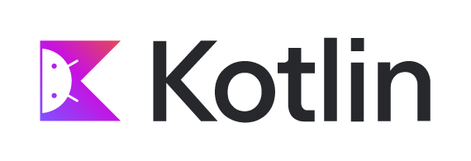

Co wykorzystam?

Slide 4
Funkcjonalności
- BAZA PIOSENEK
- FUNKCJA AUTOMATYCZNEGO PRZEWIJANIA TEKSTU
- REGULACJA SZYBKOŚCI PRZEWIJANIA
- REGULACJA WIELKOŚCI CZCIONKI
- REGULACJA BARWY I JASNOŚCI TŁA

Slide 5
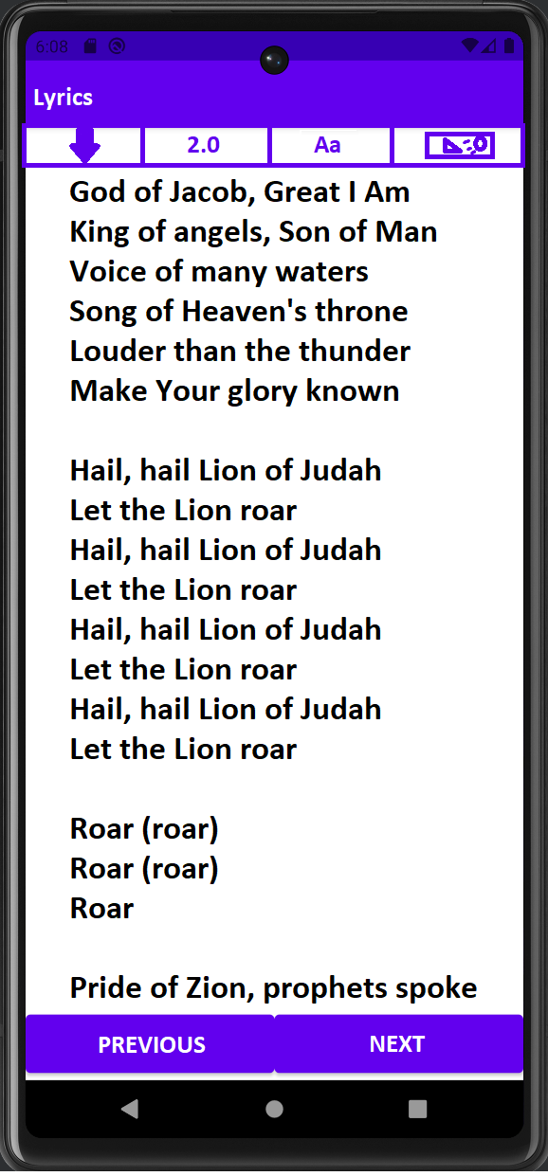
Jak to będzie wyglądać?

Slide 6
Dziękuję za uwagę
Arkadiusz Walęga

